Slide 1
Teknik presentasi
(yang baik)

Slide 2
Teknik presentasi adalah salah satu elemen dalam desain komunikasi visual khususnya di bidang multimedia.
Teknik (penyajian) presentasi dan media interaktif adalah cara seseorang menyajikan penjelasan terhadap data, uraian proses, maupun pembelajaran, baik disajikan dimuka audience dengan bantuan alat peraga berupa slide show.

Slide 3
Menyajikan presentasi secara elektronik dapat digunakan dengan berbagai macam sarana, misalnya dengan media Animasi 3D, dengan media video movie, animasi 2 dimensi maupun media interaktif menggunakan authorware.

Slide 4
PENGGUNAAN KATA :
» Gunakan istilah yang spesifik (tertentu).
» Gunakan kata –kata yang sederhana, agar dapat dipahami dengan cepat.
» Hindari istilah –istilah teknis yang hanya dipahami oleh orang yang memiliki spesialisasi keilmuan tersebut.
» Berhemat dalam penggunaan kata –kata.
» Gunakan perulangan atau pernyataan kembali gagasan yang sama dengan kata yang berbeda.

Slide 5
SUARA
Volume
Pitch (nada)
Rate (kecepatan)
Pauses (jeda)
Vocal variety (variasi vokal)
Pronounciation (pengucapan)
Articulation (artikulasi)

Slide 6
PRESENTASI
Pendahuluan :
Pada bagian ini perlu mencari perhatian
Jangan buang waktu membacakan penjelasan yang tertulis
Waktu 15%
• Isi :
Jangan bertele-tele
Waktu 80%
•Kesimpulan :
- Waktu 5%

Slide 7
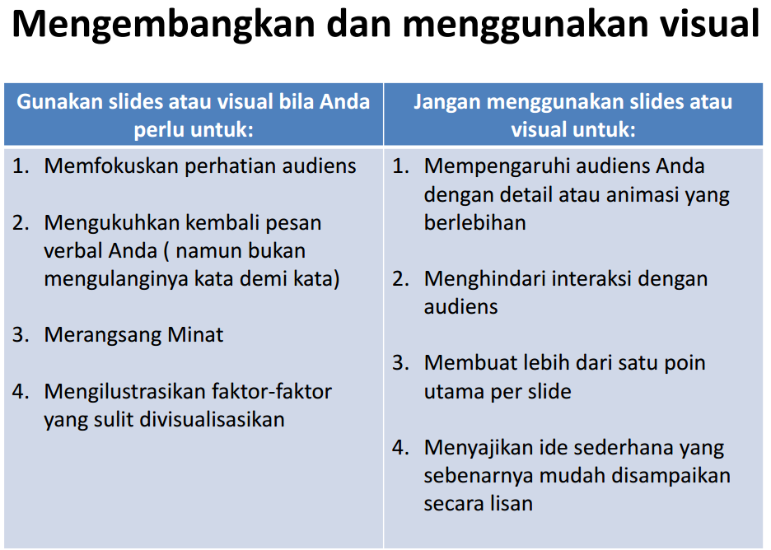

Slide 8
Terima kasih
& Semoga Bermanfaat

